Slide 1
Python Mentoring- 01

Slide 2
소개
Instructor : 이한빈
Email : gkqls5707@gmail.com
Office : A1204 (영상인식 연구실)

Slide 3
개발 환경
Anaconda 설치
Anaconda는 수학, 과학, 데이터 분야에서 필요한 거의 모든 패키지들(numpy, scipy, matplotlib, pandas)이 포함되어 있다.
파이썬의 정식 배포판을 설치한 후 추가적으로 라이브러리를 설치하는 것은 의존성 문제등으로 번거롭기 때문에 본 실습에서는 Anaconda를 사용한다.
최근에는 머신러닝, 데이터 분석 분야에서 파이썬을 많이 사용하는데, 베이스로 Anaconda를 설치하고 시작하는 것이 정석화 되었다.
설치는 https://www.anaconda.com/ 에서 진행한다.

Slide 4
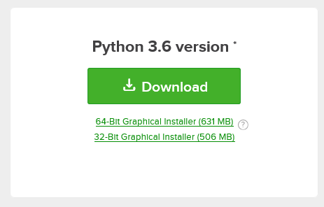

개발 환경
Anaconda 설치
https://www.anaconda.com/ 에서 Anaconda distribution 항목의 다운로드를 진행한다.
파이썬은 3.6 버전을 설치하며, 자신의 OS가 32bit인지 64bit인지 확인 후 설치를 진행한다.

Slide 5
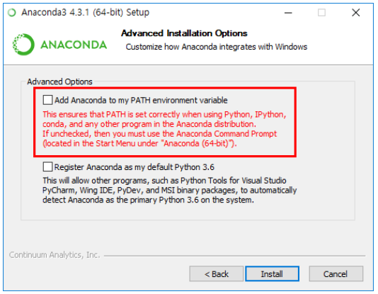
개발 환경
Anaconda 설치
Advanced Options에서는 아래의 두 항목을 모두 체크한다.
v
v

Slide 6
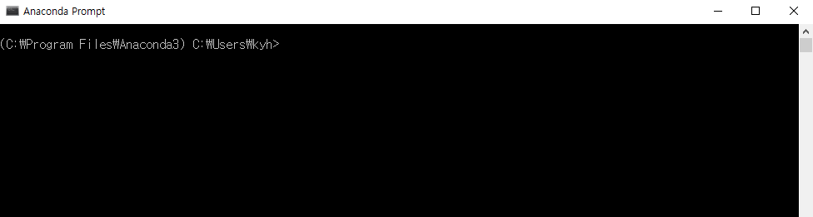
개발 환경
conda 및 파이썬 패키지 업데이트
설치가 완료되었으면 Anaconda Prompt, Spyder, Jupyter Notebook, Anaconda Navigator 등이 설치 되었는지 확인한다.
이후 Anaconda Prompt를 실행한다.
위와 같은 프롬프트 상에서 아래의 명령을 수행한다.
>conda update -n base conda
>conda update --all

Slide 7
개발 환경
Jupyter Notebook
IPython 쉘과 Spyder 같은 프로그램도 데이터 분석 또는 머신러닝 분야에서 자주 쓰이지만 본 실습에서는 코드와 실행 결과를 함께 관리할 수 있는 Jupyter Notebook을 이용한다.
Jupyter Notebook은 로컬 컴퓨터에서 실행되는 일종의 웹 서버이다.
브라우저로 코드를 실행하면 IPython 커널에 실행을 명령하고 그 결과를 브라우저로 전달해준다.
Jupyter Notebook 실행 방법
1. cmd상에서 jupyter notebook 입력
2. Anaconda Prompt상에서 jupyter notebook 입력
3. Jupyter Notebook 어플리케이션을 검색 후 실행

Slide 8
Python
Python?
1990년도에 개발된 인터프리터 언어
한 줄씩 소스 코드를 해석해서 그때그때 실행해 결과를 바로 확인할 수 있는 언어
최근 대중화되었고, 대표적으로 파일 동기화 서비스인 드롭박스, 빠르고 쉽게 웹 개발을 할 수 있도록 도와주는 프레임 워크인 장고(Django)등이 파이썬으로 만들어졌다.
공동 작업과 유지 보수가 매우 쉽고 편하다
다른 언어로 만들어진 프로그램도 파이썬으로 포팅되고 있다.

Slide 9
Python의 특징
특징
인간다운 언어이다.
if 4 in [1,2,3,4]: print(“4가 있습니다“)
위의 문장은 프로그래밍 언어를 몰라도 직관적으로 무엇을 뜻하는지 알 수 있다.
문법이 쉬워 빠르게 배울 수 있다.
문법 자체가 사람의 사고 체계와 매우 닮아 있어, 배우기 쉽다.
전공자의 경우 일주일 이내로 학습하고 실무에 이용 가능하다.
무료지만, 강력하다.
파이썬은 오픈 소스이다.
오픈 소스란 저작권자가 소스 코드를 공개하여 누구나 별다른 제한 없이 자유롭게 사용, 복제, 배포, 수정할 수 있는 소프트웨어이다.

Slide 10
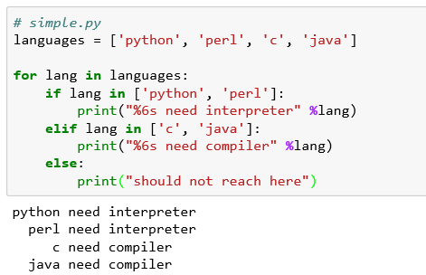
Python의 특징
특징
간결하다.
Perl과 같은 언어가 100가지 방법으로 하나의 일을 처리할 수 있다면, 파이썬은 가장 좋은 방법 한 가지만 이용하는 것을 선호한다.
파이썬 코드는 들여쓰기를 맞추지 않으면 실행이 되지 않는다.
파이썬은 개발 속도가 빠르다.

Slide 11
파이썬으로 할 수 있는 일 & 없는 일
할 수 있는 일
시스템 유틸리티 제작
파이썬은 윈도우, 리눅스등의 시스템 명령어들을 이용할 수 있는 각종 도구를 갖추고 있다.
GUI 프로그래밍
파이썬 프로그램을 설치할 때 함께 설치되는 Tkinter를 이용해 만드는 GUI 프로그램이 있다.
PyQT, PyGTK, wxPython
간단한 예로, 단 5줄의 코드로 윈도우 창을 띄울 수 있다.
C / C++와의 결합
파이썬은 접착 언어라고도 부르는데, C나 C++ 상에서 만들어진 프로그램을 파이썬에서 사용할 수 있고 역도 성립한다.
웹 프로그래밍
크롬, 파이어폭스, 익스플로러와 같은 웹 상에서 게시판, 방명록 등을 쉽게 구현할 수 있다.

Slide 12
파이썬으로 할 수 있는 일 & 없는 일
할 수 있는 일
수치 연산 프로그램
수치가 복잡하고 연산이 많다면 C와 같은 언어가 처리가 빠르다.
하지만 파이썬에서는 Numeric Python이라는 수치 연산 모듈이 제공되는데, 이 모듈은 C로 작성되었기 때문에 파이썬에서도 수치 연산을 빠르게 할 수 있다.
데이터베이스 프로그래밍
파이썬은 Sybase, Infomix, Oracle, MySQL, PostgreSQL등의 데이터베이스에 접근할 수 있게 해주는 도구들을 제공한다.
또한, 파이썬에서는 Pickle이라는 모듈을 제공하는데, 이는 사용되는 자료들을 변형 없이 그대로 파일에 저장하고 불러오는 일들을 한다.
데이터 분석, 사물 인터넷
최근에 데이터 분석에 파이썬을 이용하는 경우가 점점 증가하고 있다.
사물인터넷 분야에서, 라즈베리파이라는 리눅스 기반의 아주 작은 컴퓨터가 있는데, 파이썬을 이용하여 라즈베리파이를 제어할 수 있다.
홈시어터, 게임기 제작 가능

Slide 13
파이썬으로 할 수 있는 일 & 없는 일
할 수 없는 일
시스템과 밀접한 프로그래밍 영역
파이썬으로 도스나 리눅스 같은 운영체제, 엄청난 횟수의 반복과 연산을 필요로 하는 프로그램 또는 데이터 압축 알고리즘 개발 프로그램 등을 만드는 것은 어렵다.
즉, 대단히 빠른 속도를 요구하거나 하드웨어를 직접 건드려야 하는 프로그램에는 어울리지 않는다.
모바일 프로그래밍
파이썬은 구글이 가장 많이 애용하는 언어이지만, 파이썬으로 안드로이드 어플리케이션을 개발하는 것은 아직 어렵다.(IOS 역시 마찬가지)

Slide 14
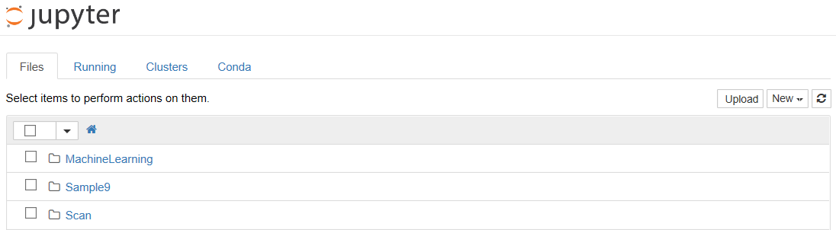
Jupyter Notebook
Jupyter Notebook을 실행
MachineLearning이라는 디렉터리를 생성 후 앞으로의 실습은 해당 디렉터리에서 진행한다.

Slide 15
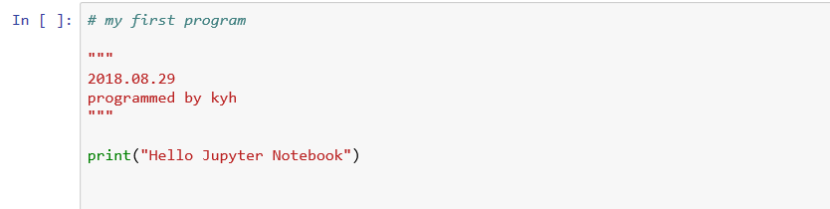
Jupyter Notebook
Hello Jupyter Notebook & Python에서의 주석
MachineLearning 디렉터리로 이동 후 new - Python3 선택
아래의 코드를 작성한다.
파이썬에서의 라인 주석은 #을 이용하고 블록 주석은 “”” … “”” 을 사용한다.
실행 방법은 run cell 버튼을 누르거나 Shift+Enter를 누른다.
결과는 해당 셀 아래에 나타난다.

Slide 16
자료형
Python에는 아래와 같은 다양한 자료형이 존재한다.
숫자형
문자열 자료형
리스트 자료형
튜플 자료형
딕셔너리 자료형
집합 자료형

Slide 17
자료형
숫자형
말 그대로 숫자 형태로 이루어진 자료형
항목 | 사용 예
정수 | 123, -345, 0
실수 | 123.45, -1234.5, 3.4e5
복소수 | 1 + 2j
8진수 | 0o34
16진수 | 0xFF, 0x23

Slide 18
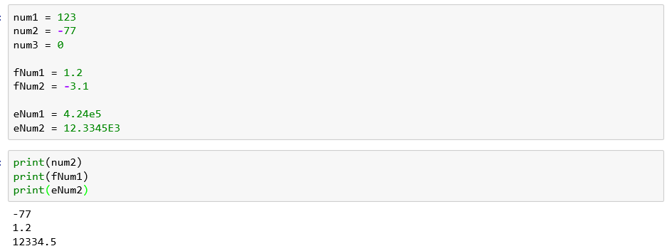
자료형
숫자형
정수형(Integer), 실수형(Floating-point), 지수표기형
지수 표기형에서 e 또는 E의 구분은 없다.
4.24e5는 4.24 * 10⁵를 나타낸다.

Slide 19
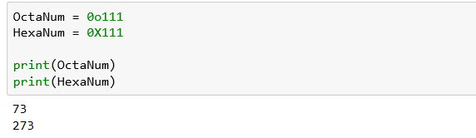
자료형
숫자형
8진수(Octal)와 16(Hexadecimal)진수
8진수를 만들기 위해서는 0o 또는 0O로 시작하면 된다.
16진수로 만들기 위해서는 0x 또는 0X로 시작하면 된다.

Slide 20
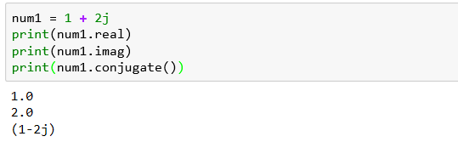
자료형
숫자형
복소수
j와 J를 구분하지 않는다.
파이썬 내장함수를 이용하면 좀 더 다양한 방법으로 복소수를 이용할 수 있다.
real : 복소수의 실수 부분을 반환
imag : 복소수의 허수 부분을 반환
conjugate() : 켤레복소수를 반환

Slide 21
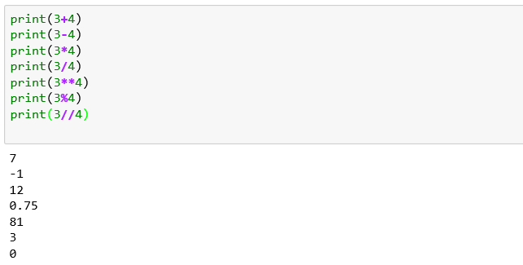
자료형
숫자형
연산에 이용되는 연산자
사칙연산 : +, -, *, /
거듭제곱을 나타내는 ** 연산자
나머지를 나타내는 % 연산자
나눗셈 후 소수점 아래를 버리는 // 연산자
파이썬 2.7의 경우, 3/4를 진행하면 0.75가 아닌 0을 반환한다.
정수형끼리 나눌 경우 정수로만 결과값을 리턴하기 때문이다.

Slide 22
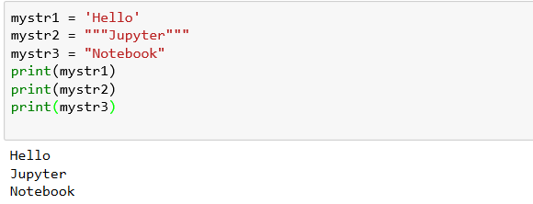
자료형
문자열 자료형
문자열(String)이란 문자, 단어 등으로 구성된 문자들의 집합을 의미한다.
“Life is too short”
“C”
“123”
문자열 만들기
큰따옴표 또는 작은 따옴표로 감싸기
큰따옴표 3개 또는 작은 따옴표 3개를 연속으로 사용해서 감싸기

Slide 23
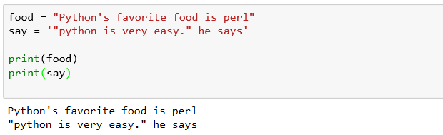
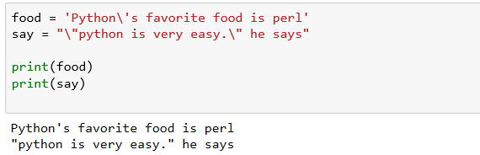
자료형
문자열 자료형
문자열 자체에 작은 따옴표나 큰 따옴표를 포함시키고 싶을 때
\(백슬래시)를 이용하여 문자열에 포함시키기
백슬래시를 작은 따옴표나 큰 따옴표 앞에 삽입하면, 백슬래시 뒤의 따옴표는 문자열을 둘러싸는 기호의 의미가 아니라 문자 그 자체를 뜻하게 된다.

Slide 24
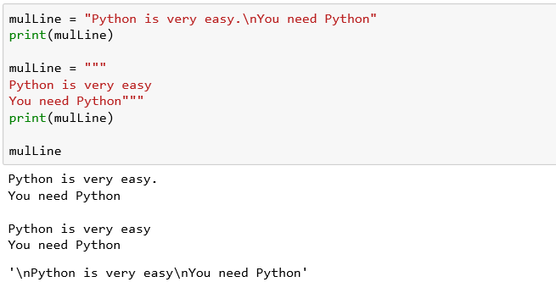
자료형
문자열 자료형
여러 줄인 문자열을 변수에 대입하고 싶을 때
개행을 의미하는 \n을 삽입하거나, 연속된 작은 따옴표 3개 또는 큰 따옴표 3개를 사용한다.

Slide 25
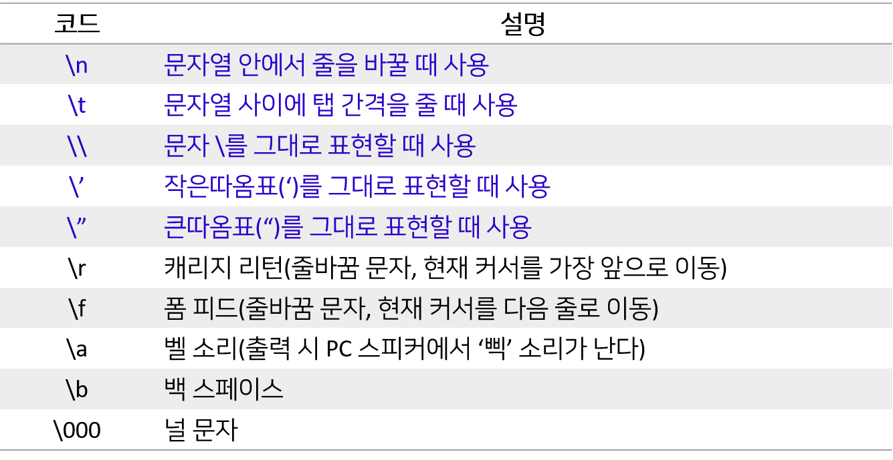
자료형
문자열 자료형
이스케이프 코드
이스케이프 코드란 프로그래밍을 할 때 사용할 수 있도록 미리 정의해 둔 ‘문자 조합’이다.
주로 출력물을 보기 좋게 정렬하는 용도로 이용한다.

Slide 26
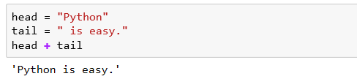
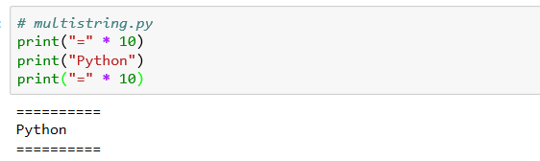
자료형
문자열 연산하기
파이썬에서는 문자열을 더하거나 곱할 수 있다.
문자열 더해서 연결하기(Concatenation)
문자열 곱하기

Slide 27
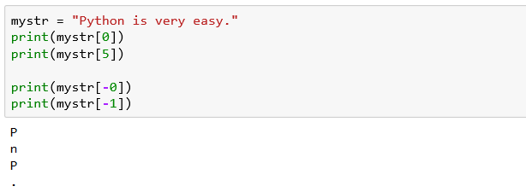
자료형
문자열 인덱싱(Indexing), 슬라이싱(Slicing)
인덱싱은 가리킨다는 의미를 가진다. 슬라이싱은 잘라낸다 라는 의미를 가진다.
파이썬은 문자열을 인덱스로 참조할 수 있다.
파이썬은 0번부터 인덱싱을 시작한다.

Slide 28
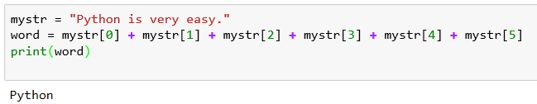
자료형
문자열 인덱싱(Indexing), 슬라이싱(Slicing)
슬라이싱은 ‘잘라낸다’ 라는 의미를 가진다.
mystr = ‘Python is very easy.”
위의 문장에서 Python, easy와 같은 특정 단어를 뽑아내고 싶다면?
인덱싱을 생각해보면 아래와 같은 형태로 접근이 가능하다.

Slide 29
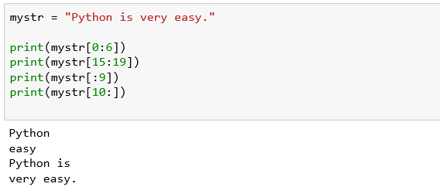
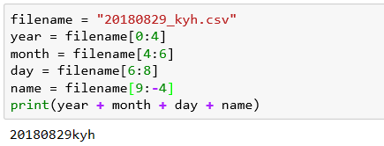
자료형
문자열 인덱싱(Indexing), 슬라이싱(Slicing)
하지만 파이썬에는 슬라이싱이라는 편리한 기능이 있다.
슬라이싱 예제
name 변수 확인

Slide 30


자료형
문자열 Formatting
숫자를 바로 대입
위 예제는 문자열 내에 3이라는 정수를 삽입하는 방법을 보여준다.
문자열 안에서 숫자를 넣고 싶은 자리에 %d라는 문자를 넣어주고, 삽입할 숫자인 3은 가장 뒤에 있는 %문자 뒤에 써넣었다.
문자열 바로 대입
문자열을 삽입하기 위해, %d가 아닌, %s를 사용했다.
또한, 문자열을 삽입하기 위해 “”로 해당 문자열을 감쌌다.

Slide 31
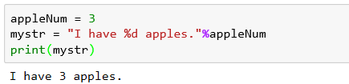
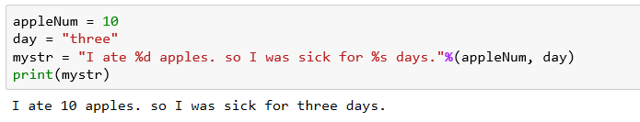
자료형
문자열 Formatting
숫자 값을 나타내는 변수로 대입
2개 이상의 값 넣기

Slide 32
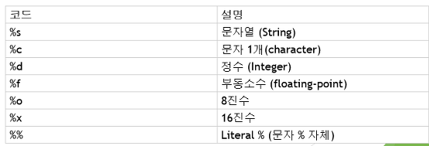
자료형
문자열 포맷 코드(형식 제어 문자)

Slide 33


자료형
Format code와 숫자 함께 사용하기
정렬과 공백
전체 길이가 10인 문자열 공간에서 “Hi”를 오른쪽 정렬하고 그 앞의 나머지는 공백으로 남겨둔다.
부호를 통해 왼쪽 정렬을 할 수 있고, 나머지는 공백으로 채워짐을 확인할 수 있다.

Slide 34
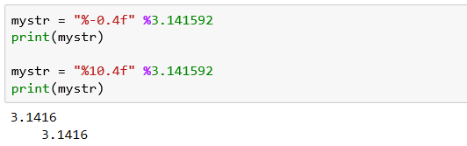
자료형
Format code와 숫자 함께 사용하기
소수점 표현하기
소수점 네 번째 자리까지 나타내고 싶은경우, 0.4f로 형식을 지정할 수 있다.
10.4f의 형태로 서식을 지정하면 전체 길이가 10인 문자열 공간에서 숫자를 소수점 네 번째 자리까지만 표시한다.

Slide 35

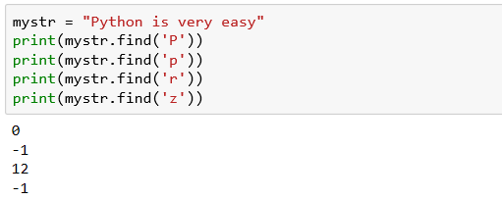
자료형
문자열 관련 함수들
문자의 개수를 세는 count
apple이라는 문자열에서 p의 개수를 세고 있다.
위치를 알려주는 find
문자열에서 함수의 인자로 전달한 문자가 처음으로 나온 위치를 반환한다.
만약 찾는 문자나 문자열이 존재하지 않는다면, -1을 반환한다.

Slide 36
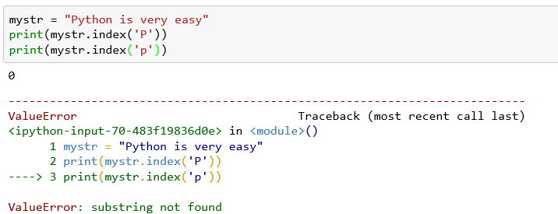
자료형
문자열 관련 함수들
위치를 알려주는 index
find 함수와 다른 점은, 찾는 문자열이 없으면 오류가 발생한다는 것이다.

Slide 37
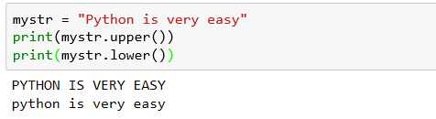
자료형
문자열 관련 함수들
대문자와 소문자를 변환하는 upper, lower
upper 함수는 소문자를 대문자로 바꿔준다.
lower 함수는 대문자를 소문자로 바꿔준다.

Slide 38
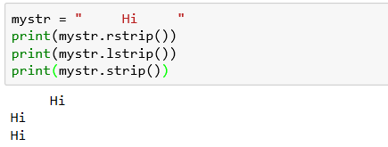
자료형
문자열 관련 함수들
공백 지우기
오른쪽 공백 지우기 : rstrip
왼쪽 공백 지우기 : lstrip
양쪽 공백 지우기 : strip

Slide 39

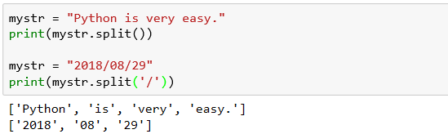
자료형
문자열 관련 함수들
문자열을 바꾸는 replace
replace(바뀌게 될 문자열, 바꿀 문자열)의 형태로 사용한다.
문자열을 나누는 split
인자 값이 없으면, 공백을 기준으로 문자열을 나누어 준다.
반환 값은 리스트라고 불리는 자료형인데, 이후에 자세하게 다룬다.

Slide 40
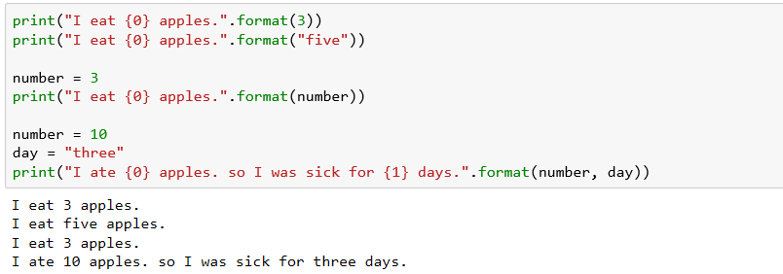
자료형
고급 문자열 포맷팅
숫자 바로 대입하기
문자열 바로 대입하기
숫자 값을 가진 변수로 대입하기
2개 이상의 값 넣기

Slide 41
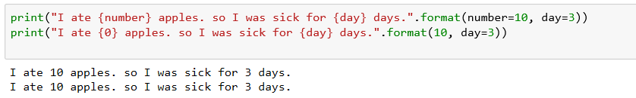
자료형
고급 문자열 포맷팅
이름으로 넣기
인덱스와 이름을 혼용해서 사용하기

Slide 42
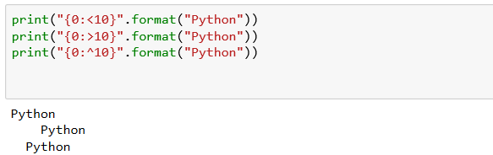
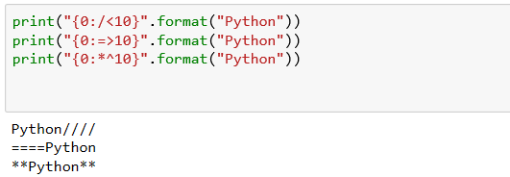
자료형
고급 문자열 포맷팅
왼쪽, 오른쪽, 가운데 정렬
공백 채우기
채울 문자는 정렬 문자(<, >, ^) 앞에 넣어야 한다.

Slide 43
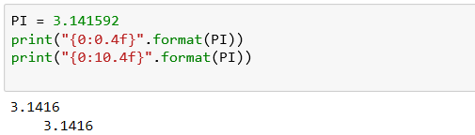
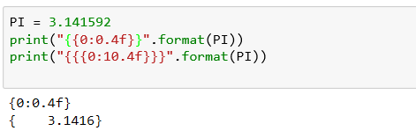
자료형
고급 문자열 포맷팅
소수점 표현하기
‘{‘ , ‘}’ 문자 표현하기
중괄호 문자를 포맷 문자가 아닌, 문자 그대로 사용하고 싶은 경우에는 두 개를 연속해서 사용하면 된다.

Slide 44
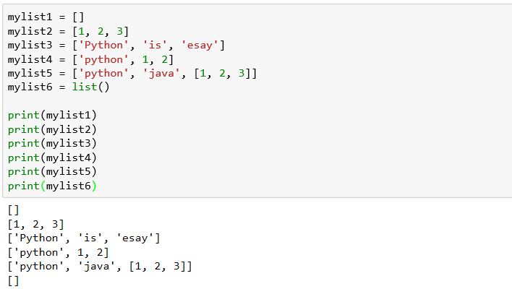
자료형
리스트
리스트명 = [요소1, 요소2, …]의 형태로 사용한다.
리스트 안에 요소로 리스트를 포함할 수 있다.
공백 리스트는 mylist1과 mylist6처럼 생성할 수 있다.

Slide 45
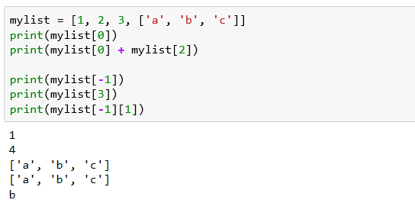
자료형
리스트
인덱싱
리스트도 문자열처럼 인덱싱을 할 수 있다.
a[-1]은 마지막 요소를 나타낸다.
a[-1]에서 [0]을 추가로 붙임으로써, a의 마지막 요소에서 첫 번째 값을 가져올 수 있다.

Slide 46
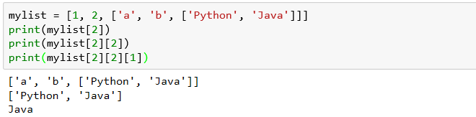
자료형
리스트
3차원 리스트의 인덱싱
자주 쓰이지는 않지만, 코드 리딩에 있어서 알아둬야 한다.

Slide 47
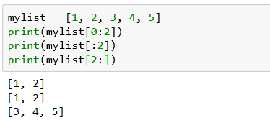
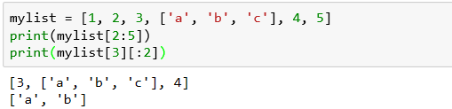
자료형
리스트
리스트의 슬라이싱
중첩된 리스트에서 슬라이싱

Slide 48
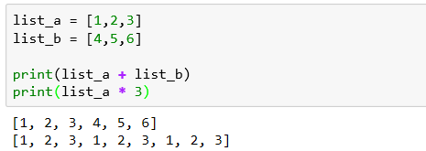
자료형
리스트
더하기 연산과 곱하기 연산
리스트 사이에서 + 기호는 두 개의 리스트를 합치는 기능을 한다.
* 기호도 마찬가지로, 리스트를 반복시키는 기능을 한다.

Slide 49
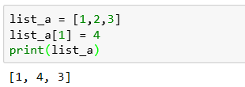
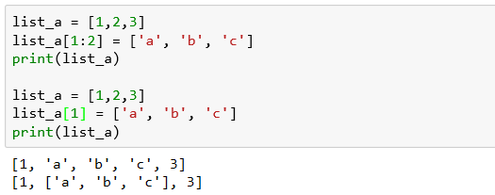
자료형
리스트
리스트의 수정, 변경, 삭제
하나의 값 수정하기
연속된 범위의 값 수정하기

Slide 50
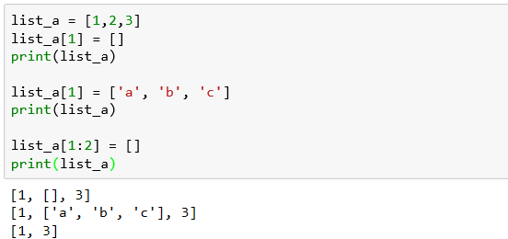
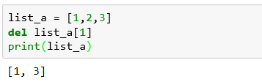
자료형
리스트
리스트의 수정, 변경, 삭제
[ ]를 사용해서 리스트 요소 삭제하기
del 함수를 사용해서 리스트 요소 삭제하기
del a[x]는 x번째 요소 값을 삭제한다.
del a[x:y]는 x번째 요소부터 y번째 요소 사이의 값을 삭제한다.

Slide 51
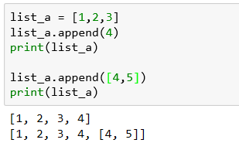
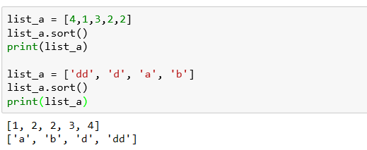
자료형
리스트 관련 함수들
리스트에 요소를 추가하는 append
리스트를 정렬하는 sort
문자는 알파벳 순서로 정렬한다.

Slide 52
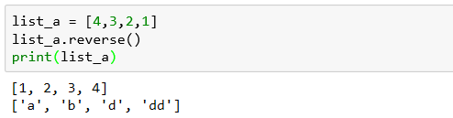
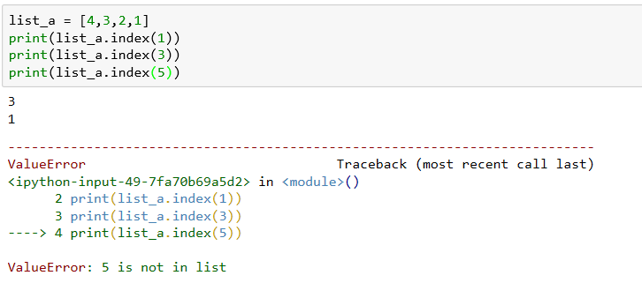
자료형
리스트 관련 함수들
리스트의 요소를 뒤집어주는 reverse
리스트를 역순으로 뒤집어 준다.
위치를 반환해주는 index
index(x)는 x라는 값이 있으면 x의 위치를 반환해준다.
값이 없으면 오류가 발생한다.

Slide 53

자료형
리스트 관련 함수들
리스트에 요소를 삽입하는 insert
insert(a, b)는 리스트의 a번째 위치에 b를 삽입하는 함수이다.
리스트에서 요소를 제거하는 remove
remove(x)는 리스트에서 첫 번째로 나오는 x를 삭제하는 함수이다.

Slide 54

자료형
리스트 관련 함수들
리스트에서 요소를 꺼내는 pop
pop()은 리스트의 맨 마지막 요소를 돌려 주고 그 요소는 삭제하는 함수이다.
pop(x)는 x번째 요소를 돌려주고 그 요소는 삭제한다.

Slide 55


자료형
리스트 관련 함수들
리스트에 포함된 요소 x의 개수를 세는 count
리스트를 확장하는 extend
원래의 리스트에 다른 리스트를 더해서 확장한다.
인자 값으로 리스트를 전달하는 것에 주의한다.

Slide 56

자료형
튜플
몇 가지 점을 제외하곤 리스트 자료형과 비슷하다.
리스트는 [, ]로 둘러 싸지만, 튜플은 (, )로 둘러 싼다.
리스트는 그 값의 생성, 삭제, 수정이 가능하지만 튜플은 그 값을 바꿀 수 없다.
tuple_b에서, 단지 1개의 요소만을 가질 때는 요소 뒤에 콤마를 반드시 붙여야 한다.
tuple_d처럼 괄호를 생략해도 무방하다.
리스트와의 가장 큰 차이점은 값의 변경 유무이다.
프로그램 내에서 값이 변하지 않기를 원하면 튜플을 사용한다.

Slide 57


자료형
튜플
튜플 요소값 삭제 시 오류
튜플 요소값 변경 시 오류

Slide 58

자료형
튜플
튜플의 인덱싱, 슬라이싱, 더하기, 곱하기
리스트와 동일한 결과를 보인다.

Slide 59

자료형
딕셔너리
딕셔너리는 리스트나 튜플처럼 순차적으로 해당 요소값을 구하지 않고, Key를 통해 Value 값을 얻는다.
{Key1 : Value1, Key2 : Value2, … } 의 형태로 만든다.
Key는 변하지 않는 값을 사용하고, Value는 변하는 값과 변하지 않는 값 모두 사용할 수 있다.
또한, Value 값에는 리스트도 넣을 수 있다.

Slide 60

자료형
딕셔너리
딕셔너리에 쌍 추가, 삭제하기
삭제는 del 함수를 사용한다.

Slide 61


자료형
딕셔너리
딕셔너리를 사용하는 방법
리스트, 튜플, 문자열은 요소 값을 얻어내고자 할 때 인덱싱이나 슬라이싱 기법중 하나를 사용했지만, 딕셔너리는 Key를 이용하는 방법만 사용할 수 있다.
딕셔너리 만들 때 주의 사항
중복되는 Key 값을 정의하지 않도록 한다.
Key에는 리스트를 쓸 수 없다.
그 값이 변할 수 있으므로.

Slide 62

자료형
딕셔너리 관련 함수들
Key 리스트를 만드는 keys
위의 함수는 딕셔너리의 Key만을 모아서 dict_keys라는 객체를 리턴한다.
파이썬 3.0 이전 버전에서는 리스트를 리턴하는데, 이는 메모리 낭비로 이어지므로 낭비를 줄이고자 객체 리턴으로 바뀌었다.
list(dic.keys())의 형태로 리스트 리턴을 만들 수 있다.

Slide 63


자료형
딕셔너리 관련 함수들
dict_keys 객체의 사용
리스트로 만들기

Slide 64



자료형
딕셔너리 관련 함수들
Value 리스트를 만드는 values()
Key가 아닌, Value 값들을 리턴 받는다.
dict_values 객체는 dict_keys 객체와 동일하게 사용할 수 있다.
Key, Value의 쌍을 얻을 수 있는 items
해당 함수는 Key과 Value의 쌍을 튜플로 묶은 값을 dict_items 객체로 돌려준다.
딕셔너리의 모든 요소를 삭제하는 clear

Slide 65

자료형
딕셔너리 관련 함수들
Key로 Value를 얻어오는 get
get(x) 함수는 x라는 키에 대응되는 value를 돌려준다.
이는 인덱스로 접근하는 것과 동일한 결과를 리턴한다.
하지만 존재하지 않는 키 값을 가져오려 할 경우 위의 차이를 보인다.
get(x) 함수는 키가 존재하지 않을때, None값을 리턴한다.

Slide 66


자료형
딕셔너리 관련 함수들
딕셔너리 안에 찾으려는 key 값이 없을 경우 미리 정의해둔 디폴트 값을 대신 가져오게 하고 싶을 때는 아래와 같이 사용한다.
해당 Key가 딕셔너리 안에 있는지 조사하는 in

Slide 67

자료형
집합
집합 자료형은 파이썬 2.3부터 지원되기 시작한 자료형으로, 집합에 관련된 것들을 쉽게 처리하기 위해 만들어진 자료형이다.
set 키워드를 이용해 만들 수 있다.
인자로는 리스트, 문자열이 전달될 수 있다.
집합 자료형의 특징
중복을 허용하지 않는다.
순서가 없다.
리스트나 튜플은 순서가 있기 때문에 인덱싱을 통해 자료형의 값을 얻을 수 있지만, set은 순서가 없기 때문에 인덱싱으로 값을 얻을 수 없다.

Slide 68

자료형
집합
만약, set 자료형에 저장된 값을 인덱싱으로 접근하려면 리스트나 튜플로 변환한 후 사용해야 한다.

Slide 69

자료형
집합
교집합, 합집합, 차집합 구하기

Slide 70



자료형
집합
집합에서 값을 추가하고 제거하기
값 1개 추가하기(add)
값 여러 개 추가하기(update)
특정 값 제거하기(remove)

Slide 71

자료형
자료형의 참과 거짓
문자열, 리스트, 튜플, 딕셔너리 등의 값이 비어 있으면 거짓이 된다.
당연히 비어있지 않으면 참이다.
숫자에서는 값이 0일때 거짓이다.
None에 대해서는 추후에 다시 설명하며, 일단은 거짓을 나타낸다고 알아두자.

Slide 72

자료형
자료형의 참과 거짓
반복문에서의 조건 예제

Slide 73
자료형
자료형의 값을 저장하는 공간, 변수
변수란?
파이썬에서 사용하는 변수는 객체를 가리키는 것이라고 말할 수 있다.
객체란?
우리가 지금껏 다룬 자료형을 포함해 ‘파이썬에서 사용되는 모든 것’을 뜻하는 말이다.
number = 3
위의 문장에서, 3이라는 값을 가지는 정수 자료형(객체)이 자동으로 메모리에 생성된다.
number는 변수의 이름이며, 3이라는 정수형 객체가 저장된 메모리 위치를 가리키게 된다.
변수 number는 객체가 저장된 메모리의 위치를 가리키는 레퍼런스(reference)라고도 한다.

Slide 74


자료형
자료형의 값을 저장하는 공간, 변수
위와 같이 number1도, number2도 3을 가리키는 경우가 있다.
number1 is number2는 number1이 number2가 가리키고 있는 대상이 동일한지에 대한 여부를 판단하는 내장 함수이다.
3이라는 객체를 가리키고 있는 변수의 개수는 2개이다.
내부적으로 Reference count가 있으며, 이는 2일 것이다.
위의 count가 628인 이유는, 파이썬 내부적으로 3이라는 데이터를 이미 사용중이기 때문이다.

Slide 75

자료형
자료형의 값을 저장하는 공간, 변수
메모리에 생성된 변수 없애기
메모리에 할당된 값은, 객체를 가리키는 변수들의 reference count가 0이 되는 순간 자동으로 사라진다.
즉, 객체를 가리키고 있는 것이 하나도 없을 때 메모리에서 사라지게 되는 것이다.
이를 Garbage collection이라고 한다.
다음은 특정 객체를 가리키는 변수를 없애는 방법이다.

Slide 76


자료형
자료형의 값을 저장하는 공간, 변수
리스트를 변수에 넣고 복사하고자 할 때
a의 값을 바꿨는데 b의 요소 또한 값이 바뀌었다.
이는 a, b가 같은 리스트 객체를 가리키고 있기 때문이다.
복사를 위해 [:]를 이용하거나, copy 모듈을 이용할 수 있다.

Slide 77
반복문, 제어문
반복문과 제어문을 사용하여 프로그램의 구조를 만들 수 있다.
if문
while문
for문

Slide 78
if문
기본 구조
if 조건문:
수행할 문장1
수행할 문장2
…
else:
수행할 문장1
수행할 문장2
….

Slide 79
if문
if … else
조건문이 참이면 if문 바로 다음의 문장들을 수행하고, 거짓이면 else문 다음의 문장들을 수행한다.
else문은 if문 없이 독립적으로 사용할 수 없다.
또한, 들여쓰기에 주의한다.
들여쓰기에 관한 고찰
들여쓰기를 위해 만드는 공백에 Spacebar를 사용할 것인가, 혹은 Tab을 사용할 것인가?
위의 문제는 아직도 논란이다.
양쪽이 모두 동의하는 것은 두 가지를 혼용해서 쓰지 않는 것이다.
요즘 파이썬 커뮤니티에서는 들여쓰기를 할 때 Spacebar 4개를 사용하는 것을 권장한다.

Slide 80
if문
자료형의 참과 거짓
조건이 참인지 거짓인지 판단할 때, 자료형보다는 비교연산자를 사용하는 경우가 훨씬 많다.

Slide 81


if문
비교 연산자

Slide 82

if문
아래의 조건에 맞게 문장을 구성해보자.
만약 3000원 이상의 돈을 가지고 있으면 택시를 타고 그렇지 않으면 걸어가라

Slide 83


if문
and, or, not
조건을 판단하기 위해 사용하는 연산자이다.
아래의 문장을 구현해보자.
돈이 3000원 이상 있거나 카드가 있다면 택시를 타고 그렇지 않으면 걸어가라.

Slide 84


if문
in, not in
파이썬에서 제공하는 조건문
in 또는 not in을 사용해서 아래의 문장을 구현해보자.
만약 주머니에 돈이 있으면 택시를 타고, 없으면 걸어가라

Slide 85


if문
pass
조건문에서 아무 일도 하지 않게 설정하고 싶다면?
if 조건문:
pass
다양한 조건을 판단하는 elif

Slide 86


while문
반복해서 문장을 수행해야 할 경우 사용한다.
기본 구조
while 조건문:
수행할 문장 1
수행할 문장 2
…
break는 가장 가까운 반복문을 탈출하는 용도로 사용된다.

Slide 87

while문
continue
특정 조건에서 반복문을 빠져나가지 않고, 반복문의 맨 처음 조건 검사로 다시 돌아가게 만들고 싶은 경우에 사용한다.
1부터 10까지의 숫자 중에서 홀수만 출력하는 것을 while문을 통해서 작성해보자.

Slide 88
for문
기본 구조
while문과 비슷한 반복문이며, 유용하고 구조가 직관적이다.
for 변수 in 리스트(또는 튜플, 문자열):
수행할 문장 1
수행할 문장 2
…

Slide 89


for문
전형적인 for
리스트의 요소가 순서대로 변수에 대입된 후 print()를 실행한다.
다양한 for문의 사용
리스트 a의 요소 값이 튜플이기 때문에 각각의 요소들이 자동으로 (first, last)에 대입된다.

Slide 90

for문
continue
while문에서 살펴 본 continue를 for문에서도 사용할 수 있다.

Slide 91


for문
for문과 함께 자주 사용하는 range 함수
for문은 숫자 리스트를 자동으로 만들어주는 range 함수와 함께 사용되는 경우가 많다.
위의 문장은 0부터 10미만의 숫자를 포함하는 range 객체를 만들어 준다.
위의 문장은 시작 숫자와 끝 숫자를 지정하여 range 함수를 사용하는 방법이다.

Slide 92


for문
range 함수 예시
1부터 10까지 합을 구하는 프로그램
for과 range를 이용한 구구단 출력 프로그램

Slide 93



for문
리스트 안에 for문 포함하기
위의 예제는 a라는 리스트의 각 항목에 3을 곱한 결과를 result라는 리스트에 담는 예제이다.
이를 리스트 내포를 이용하면 아래와 같이 간단히 해결할 수 있다.
만약 짝수에서만 처리하고 싶다면 다음과 같이 if 조건문을 사용할 수 있다.

Slide 94

for문
리스트 안에 for문 포함하기
리스트 내포의 일반적인 문법
[표현식 for 항목 in 반복 가능 객체 if 조건]
for문을 두 개 사용하는 것도 가능하다.
[표현식 for 항목1 in 반복 가능 객체1 if 조건 1
for 항목2 in 반복 가능 객체2 if 조건 2]
구구단 출력 프로그램

